Slide 1


Slide 2

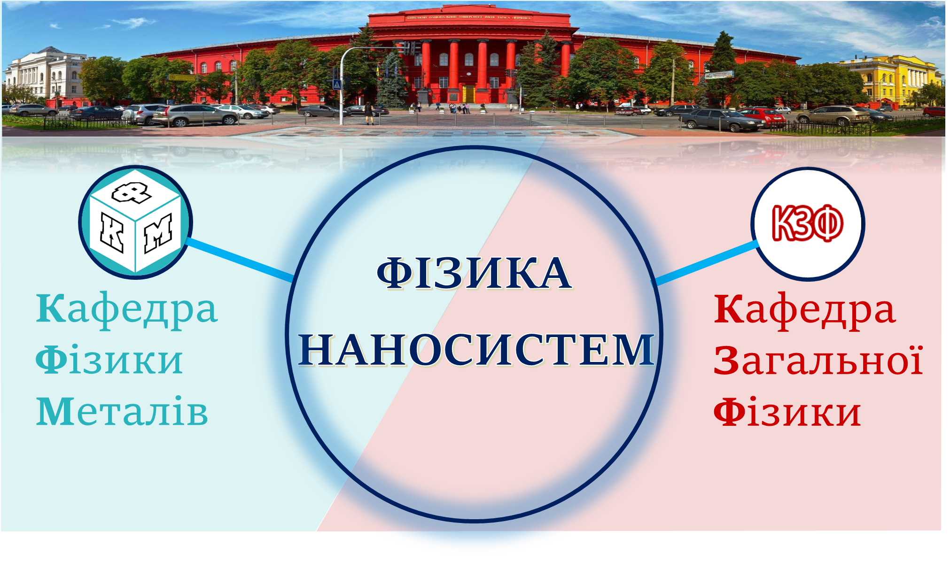

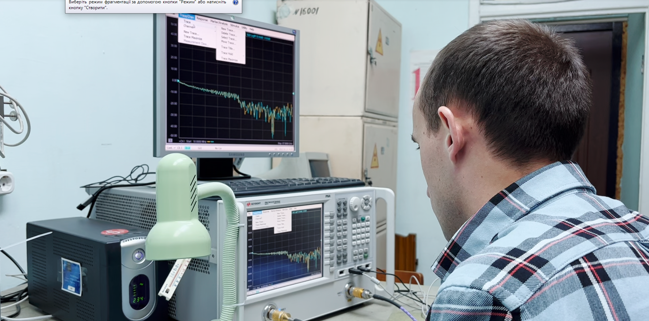
Навчання на кафедрі
– фундаментальна базова підготовка в галузі фізики наносистем;
– широке застосування в процесі навчання методів комп’ютерного моделювання та прогнозування фізичних властивостей наносистем;
– набуття практичних навичок оперування нанооб’єктами при проходженні наукових практик на сучасному науковому обладнанні
– активне залучення студентів до наукової роботи в рамках науково-дослідницьких проєктів та закордонних наукових грантів;
– набуття педагогічного досвіду викладання у вищому навчальному закладі

Slide 3
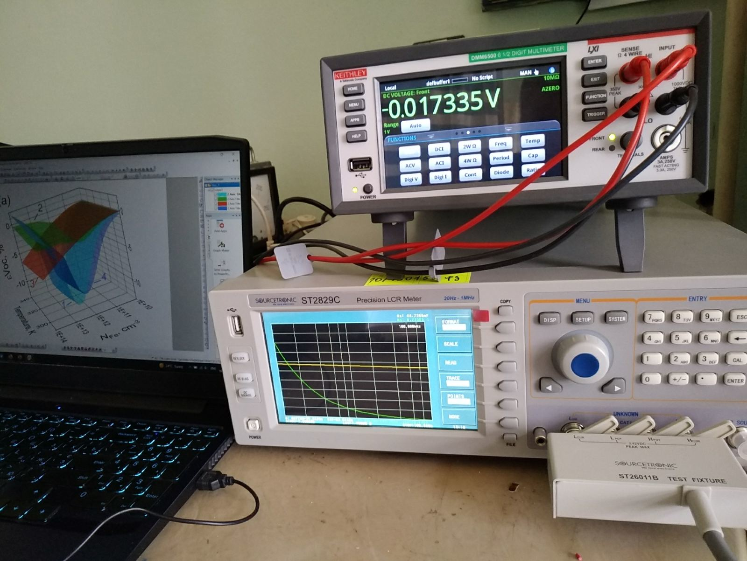
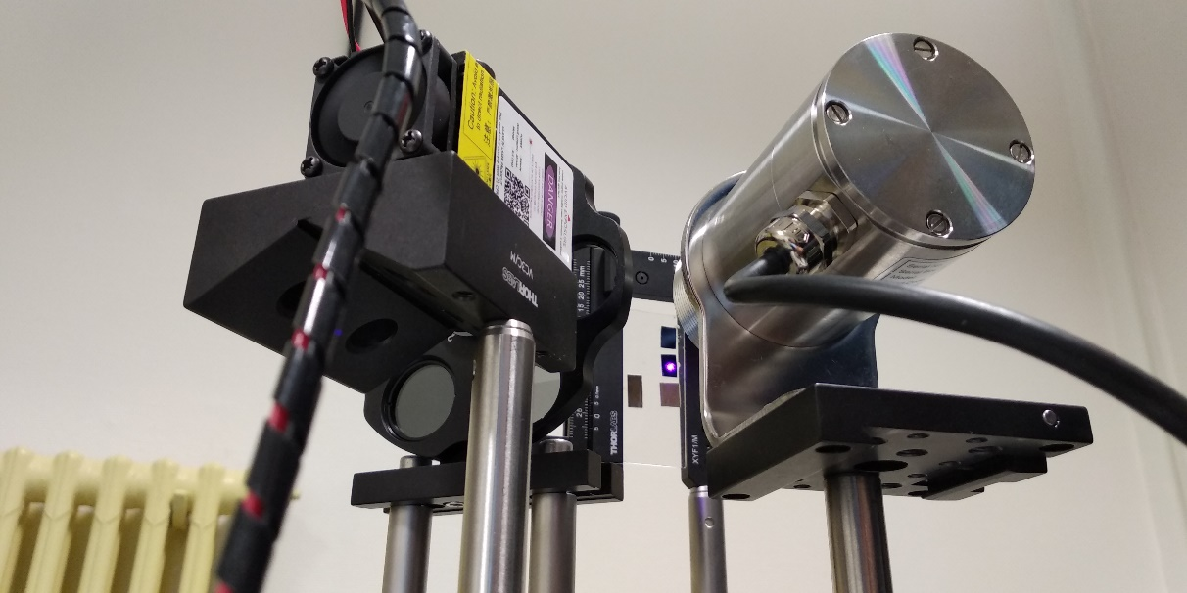
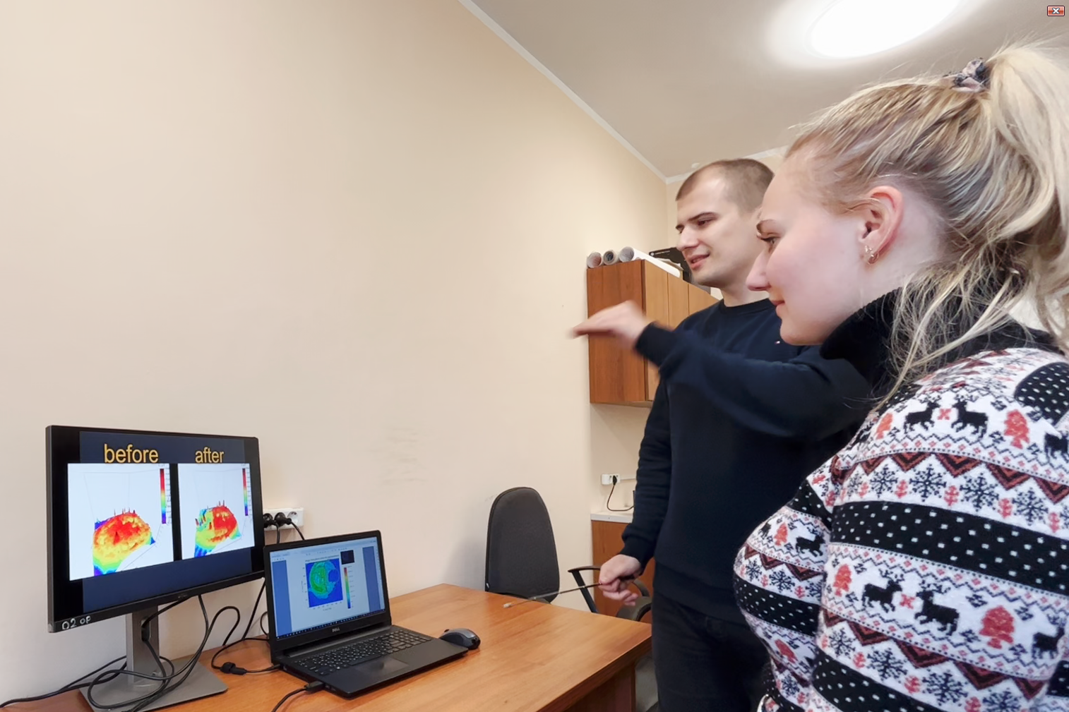
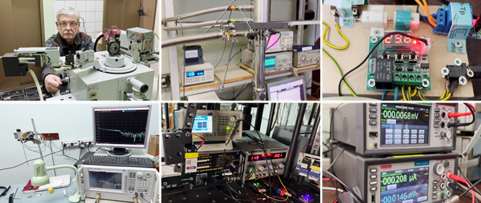
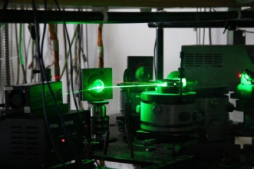
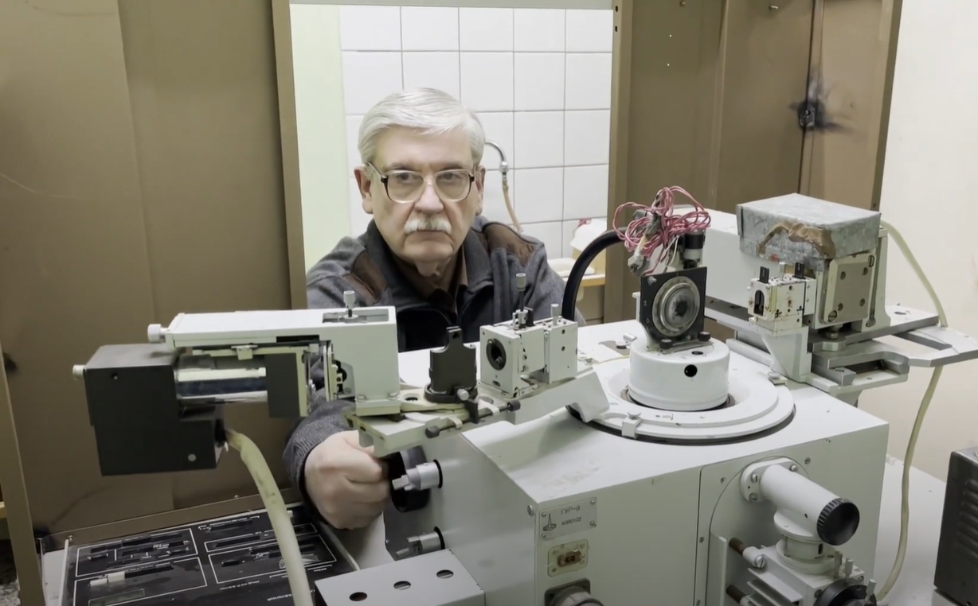
Наукова робота
-Фізика напівпровідникових наноструктур та полімерних нанокомпозитів
-Розробка та фізичні властивості вуглецевих наноматеріалів і нанокомпозитів
-Активний ультразвук як інструмент інженерії дефектів у напівпровідниках
-Тепловий транспорт в неоднорідних наноструктурованих матеріалах.
-Електронна структура та фазові перетворення в напівпровідникових системах та нанокомпозитах
-Процеси фазоутворення в аморфних матеріалах

Slide 4

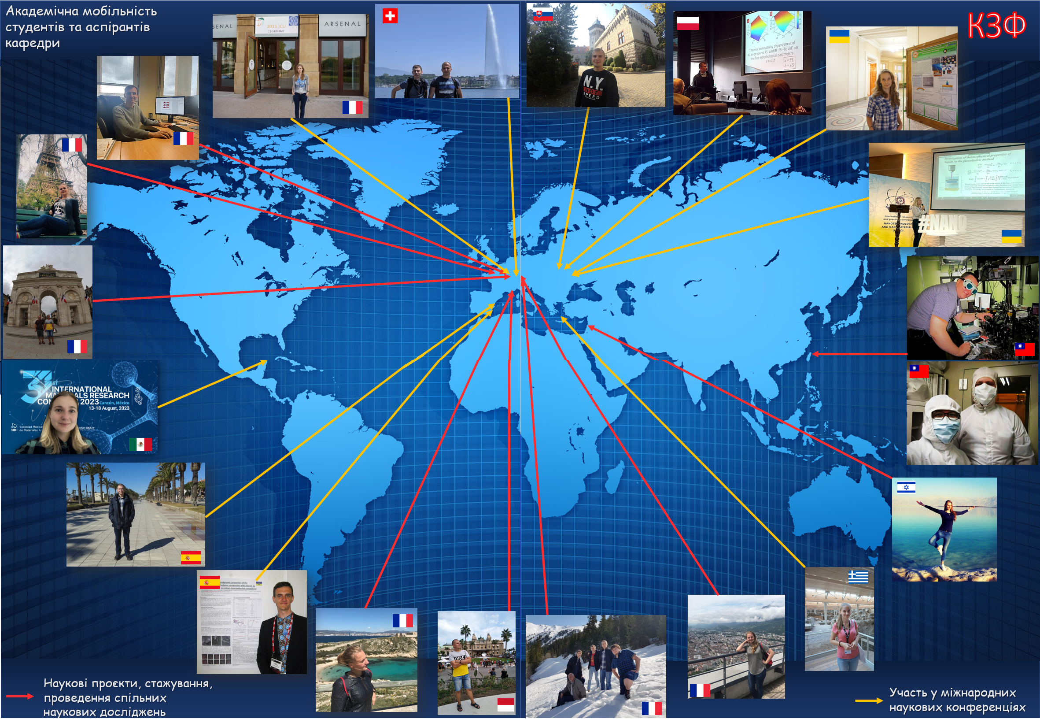
Академічна мобільність студентів та аспірантів

Slide 5

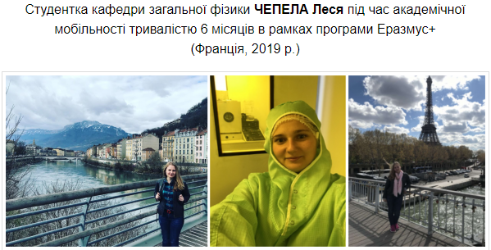
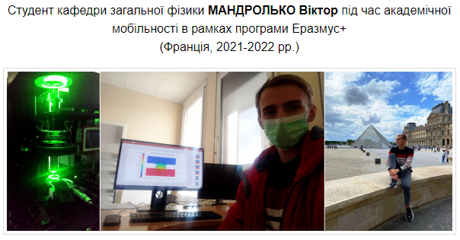
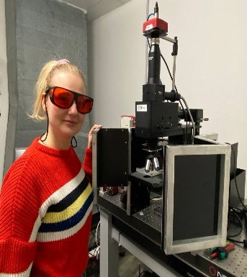
Міжнародні проєкти та гранти
ЕRАSMUS+ – програма ЄС, яка підтримує міжнародну співпрацю в галузі освіти, навчання, молоді та спорту. Програма надає можливості для фізиків з України для навчання або проведення наукових досліджень в інших країнах.
Бюджет програми у 2021-2027 рр. становить понад 28 мільярдів євро – це майже вдвічі більший за обсягом бюджет фінансування у порівнянні з коштами, виділеними на реалізацію цієї Програми за 2014-2020 рр.
Студент КЗФ Віктор Мандролько та аспірантка КФЗ Леся Чепела на стажуванні по програмі ERASMUS+ в лабораторіях Національного інституту прикладних наук Ліона (INSA de Lyon) і LEMTA Університету Лотарингії та Французького наукового центру досліджень (2019, 2021-2023 рр.)

Slide 6


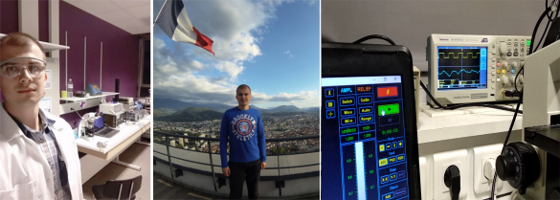
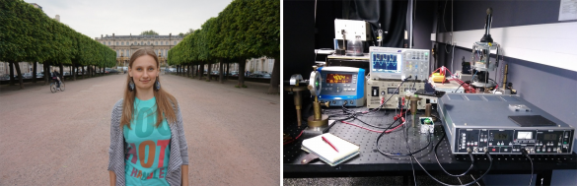
Міжнародні проєкти та гранти
Horizon Europe – програма досліджень та інновацій на 2021-2027 роки з бюджетом 95,5 мільярдів євро. Програма фінансує різноманітні проекти з наукових досліджень та інновацій, надає стипендії для мобільності вчених на всіх стадіях їх кар'єри, підтримує ризикові та інноваційні дослідження та технології.
Розмір бюджету проєктів попередньої програми Horizon 2020 (2014-2020 рр.), в яких приймали участь
українські вчені, складає 8,1 мільярдів євро.
Академічна мобільність аспірантів кафедри загальної фізики Павла ЛІЩУКА та Катерини ДУБИК в рамках програми Horizon 2020, проєкт “Carbon-based nano-materials for theranostic application”, обсяг фінансування проєкту – 891 000 Euro

Slide 7

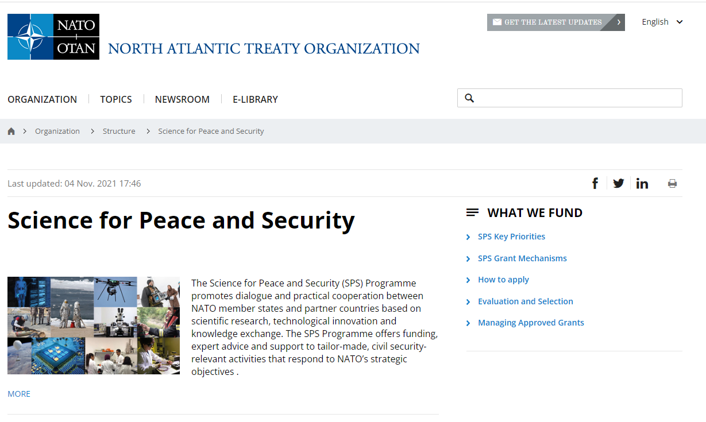
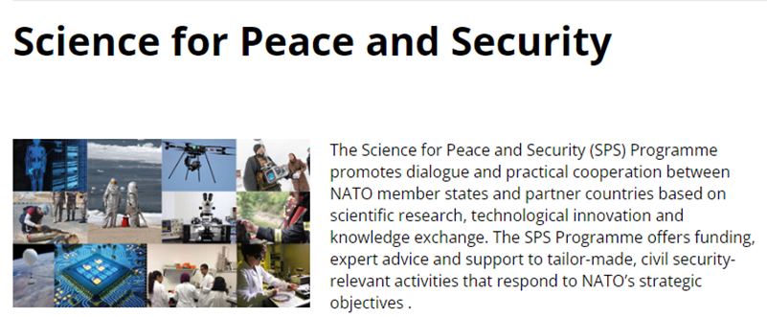

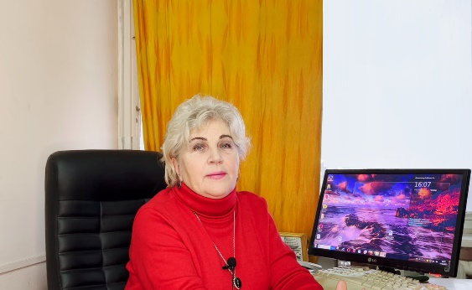
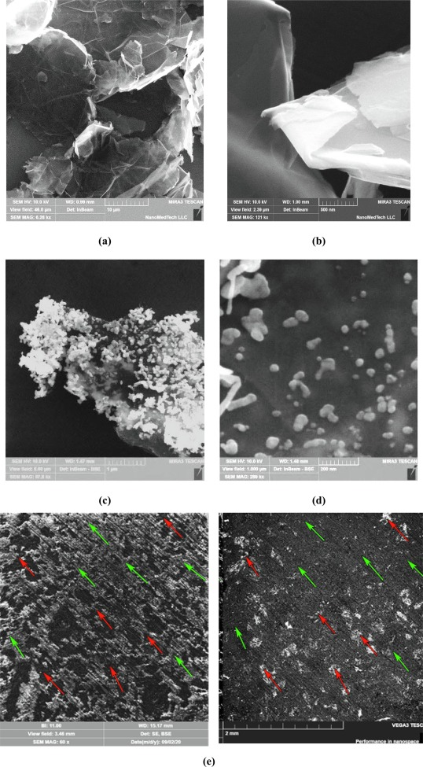
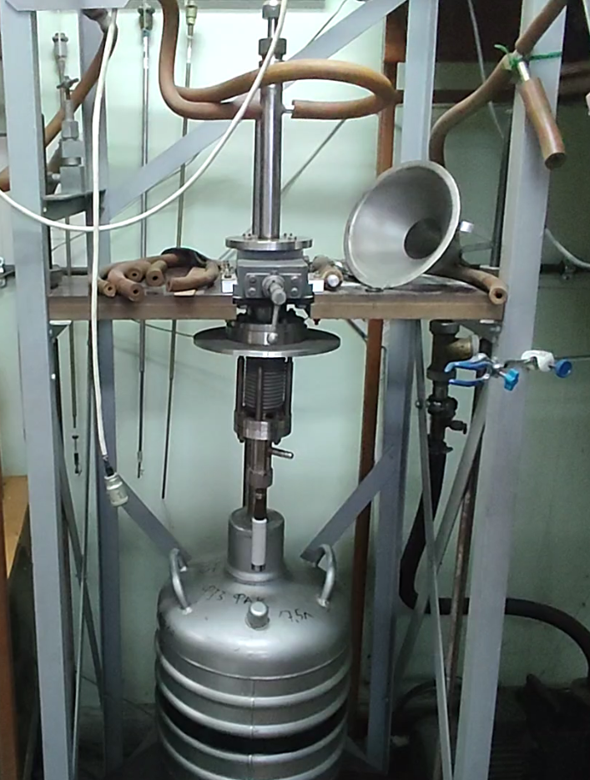
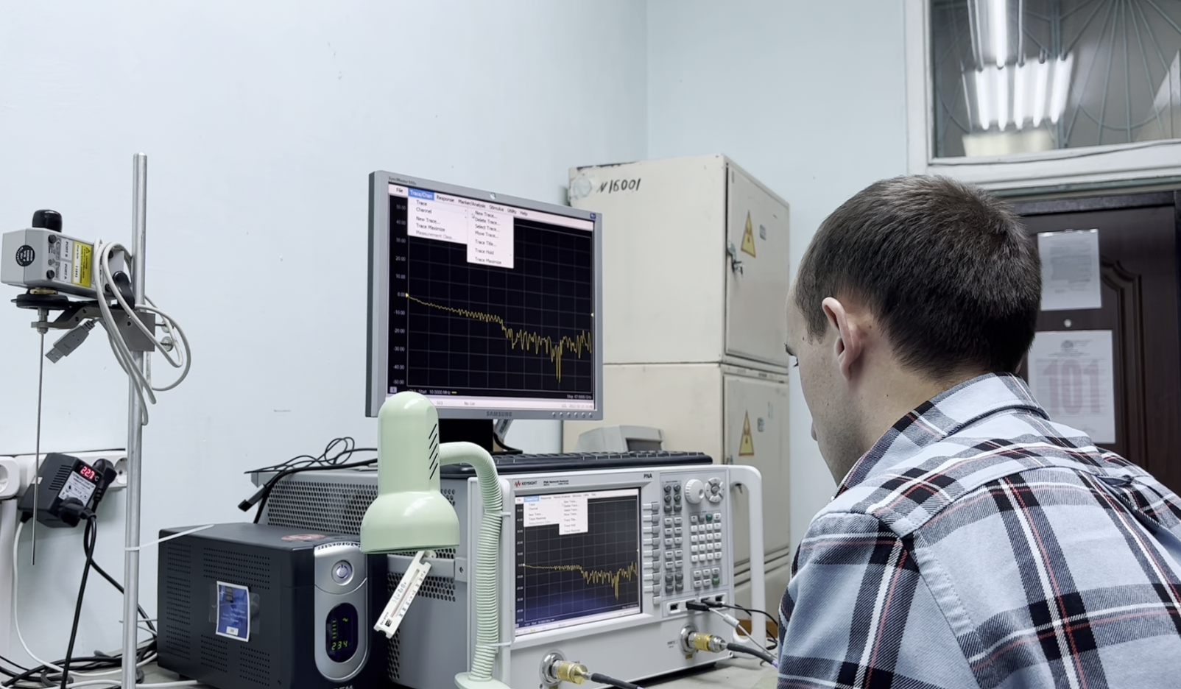
Міжнародні проєкти та гранти
Програму NATO «Наука заради миру та безпеки» створено з метою сприяння співпраці між членами НАТО та партнерськими країнами у галузі науки та технологій та забезпечення стабільності та безпеки в регіонах. Кожного року програма SPS NATO фінансує більше 500 наукових проектів у різних країнах світу. Наприклад, у 2021 році загальний бюджет всіх програм та проєктів NATO складав близько 2,5 млрд. євро.
Проєкт NATO G5697 реалізується співробітниками КЗФ НДЛ «Фізичне матеріалознавство твердого тіла» під керівництвом проф. Мацуй Л.Ю., обсяг фінансування на 2022 р. – 132 000 Euro

Slide 8
